Slide 1
速さ
道矩
高速
スピード
光速
俊足
時速
ペース
速度
分速
一瞬
音速
速達
秒速
風速
速力
等速
速い
ピッチ
遅い

Slide 2
言葉を覚えよう
道のり
道のり＝距離
きょり
Notes:
読めるかな みちのりとよみます 距離のことだね

Slide 3
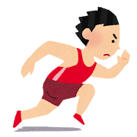
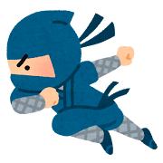
どちらが速いかな
道のり (きょり)＝50m
速いのは
さとし
さとし 50ｍを8秒
たいき 50ｍを9秒
時間
道のり
速さは と (きょり)が
わかればくらべられる
Notes:
どちらが速い？どうしてさとしなの

Slide 4
5分間走の記録
時間 5分
速いのは
はやて
はやて 5分で1100ｍ
けんた 5分で1000ｍ
時間
道のり
速さは と (きょり)が
わかればくらべられる
Notes:
だれが一番速いの どうして

Slide 5
さとし
はやて
たいき
けんた
きょり(道のり)＝50m
時間 5分
さとし 50ｍを8秒
はやて 5分で1100ｍ
たいき 50ｍを9秒
けんた 5分で1000ｍ
速いのは
はやて
さとし
速いのは

Slide 6
速さがわかりやすいのは
どっちかな
さとし
はやて
たいき
道のりを同じにする
けんた
時間を同じにする
きょり(道のり)＝50m
時間 5分
１ｍを0.16秒
１分で220ｍ
さとし 50ｍを8秒
はやて 5分で1100ｍ
たいき 50ｍを9秒
けんた 5分で1000ｍ
１ｍを0.18秒
１分で200ｍ
速いのは
はやて
さとし
速いのは

Slide 7
速さがわかりやすいのは
どっちかな
走った道のりと時間
一番速いのは
 | キリン | カンガルー | ダチョウ
道のり(m) | 160 | 200 | 160
時間(秒) | 10 | 10 | 7
道のりを同じにする
時間を同じにする
どちらが速いのかな
どちらが速いのかな
１ｍを0.04秒
１秒で16ｍ
ダチョウ 160ｍを7秒
キリン 10秒で160ｍ
キリン 160ｍを10秒
カンガルー 10秒で200ｍ
１ｍを0.06秒
１秒で20ｍ
カンガルー 200ｍを10秒
どちらが速いのかな
ダチョウ 160ｍを7秒

Slide 8
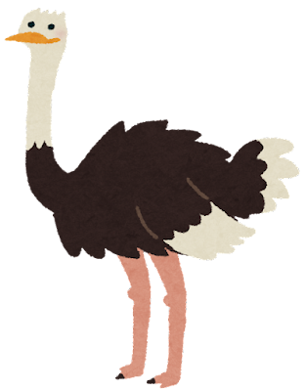
時間を同じにするとわかりやすい
１秒間で比べよう
この中で足の一番速いのは
1秒間あたり
160÷10＝16
キリン
16ｍ走る
秒速
16ｍ
1秒間あたり
200÷10＝20
カンガルー
秒速
20ｍ
20ｍ走る
ダチョウ
1秒間あたり
160÷7＝22.85…
ダチョウ
約22.9ｍ走る
秒速
約22.9ｍ

Slide 9
秒速
１秒間あたりに進む道のりで表した速さ
50ｍを8秒で走る さとしは
50÷8＝6.25
1秒間に6.25ｍ走れる速さ
これを
秒速6.25ｍ
のように表します

Slide 10
秒速
50ｍを8秒で走る さとしは
50÷8＝6.25
秒速6.25ｍ
50ｍを9秒で走る たいきは
50÷9＝5.55…
秒速約5.56ｍ

Slide 11
小学校100走 日本記録 2018年
服部廉太郎さん
100m 11秒72 50ｍ 5秒86
１秒間あたり 8.53ｍ
ボルトと走ると
82ｍ
秒速
8.53ｍ
18ｍの差がつく
分速約512ｍ
時速約31㎞
100ｍ
世界記録 2009年
ウサインボルト 100m 9秒58 50ｍ 4秒79
1秒間あたり 10.44ｍ
日本記録2021年
秒速
10.44ｍ
山縣亮太 100ｍ 9秒95
秒速10.1ｍ 分速606ｍ 時速36㎞
分速約626ｍ
時速約38㎞
ボルト走ると
約3ｍの差がつく

Slide 12
速さ
秒速
１秒間あたりに進む道のりで表した速さ
分速
１分間あたりに進む道のりで表した速さ
時速
１時間あたりに進む道のりで表した速さ

Slide 13
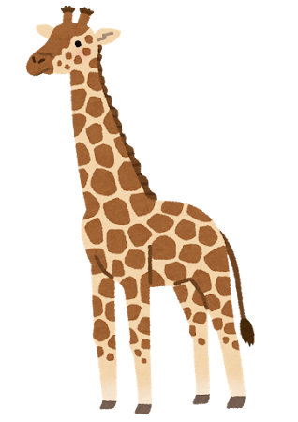
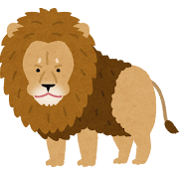
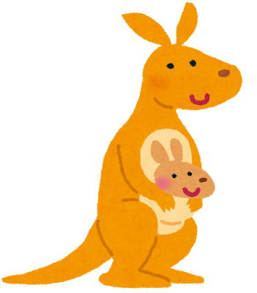
速さくらべ 走る速さ
シマウマ
時速60 ㎞
ダチョウ
時速82 ㎞
ゾウ
時速40 ㎞
中型犬
時速30 ㎞
キリン
時速57 ㎞
チータ
時速120㎞
時速30 ㎞
ライオン
時速60 ㎞
ネコ
時速48 ㎞
ネズミ
時速10 ㎞
クマ
時速55 ㎞
カンガルー
時速72 ㎞
時速 1時間あたりに進む道のり(距離)

Slide 14
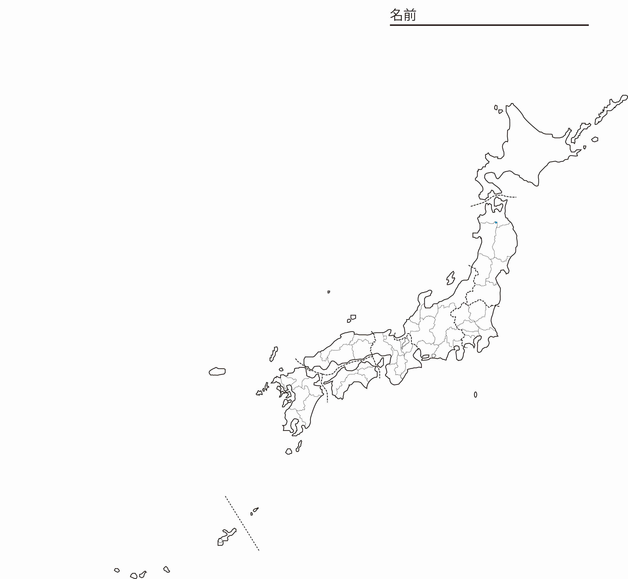
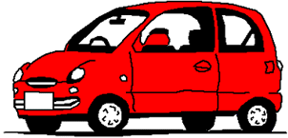
速さ
飛行機
旅客機
新幹線
のぞみ
家庭用の
自動車
札幌1072㎞
時速 1080㎞
飛行機なら
ほぼ1時間で
行けるのは
時速 300 ㎞
時速 60 ㎞
分速 18 ㎞
分速 5 ㎞
分速 1 ㎞
秒速 300m
秒速 83m
神戸空港
秒速 16.7m
那覇1184㎞

